Slide 1
Ассирійська громада Ніжина: культурний взаємовплив, господарська адаптація та спільна спадщина (кінець ХІХ – початок ХХІ ст.
Всеукраїнський інтерактивний конкурс «МАН-Юніор Дослідник»
Чернігівське територіальне відділення МАН
Номінація «Історик-Юніор»
Авторка проєкту: Кравцова Поліна Дмитрівна, учениця 8-Б класу Ніжинської гімназії №1 Ніжинської міської ради Чернігівської області
Керівник проєкту: Максимова Рімма Олександрівна, учитель історії та основ правознавства Ніжинської гімназії №1 Ніжинської міської ради Чернігівської області

Slide 2
Мета дослідження: комплексно проаналізувати історичні етапи появи та розселення ассирійців у Ніжині, виявити особливості їхньої господарської адаптації та дослідити процеси взаємовпливу ассирійської та української культур у побутовій, духовній та соціальній сферах.
Завдання дослідження:
1. З’ясувати історичні передумови появи ассирійської діаспори в Ніжині на межі ХІХ–ХХ століть.
2. Охарактеризувати основні напрями господарської діяльності ассирійців (зокрема шевство та ремісництво) та їхню інтеграцію в економіку міста.
3. Виявити спільні та відмінні риси у традиціях, побуті та релігійному житті українського та ассирійського населення.
4. Проаналізувати сучасний стан ассирійської громади в Ніжині та заходи щодо збереження її культурної ідентичності.
5. Створити візуальну модель (карту або інфографіку) «ассирійських місць» міста.
Об’єкт дослідження: процес історичного розвитку та соціокультурного побутування ассирійської національної меншини на території Ніжина в контексті міжкультурної взаємодії.
Предмет дослідження: трансформація господарської зайнятості, побутових традицій та культурних практик ассирійців Ніжина під впливом взаємодії з місцевим українським населенням.
Методи дослідження: історико-архівний, описовий, картографічний, соціологічний, аналіз і синтез, використання цифрових технологій
Особистий внесок: опрацьовано архівні матеріали та наукову літературу про ассирійську діаспору Ніжина, проведено серію інтерв'ю з представниками місцевих родин, що дозволило зафіксувати унікальні свідчення про їхній побут та традиції. Виявлено приклади культурного взаємовпливу, локалізовано історичні місця проживання громади на карті міста та обґрунтовано роль сімейної пам'яті у збереженні національної ідентичності.

Slide 3
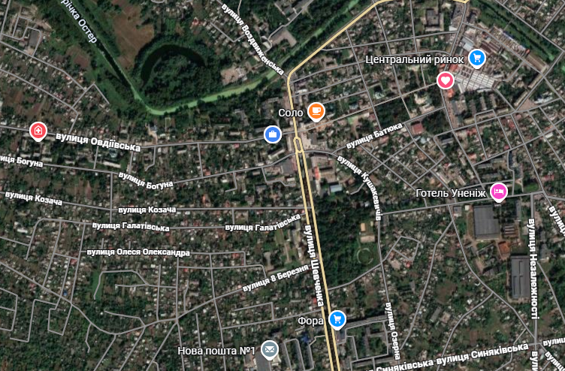

Мапа локацій ассирійської діаспори Ніжина
Центральний ринок
Вулиця Гоголя
Площа Івана Франка
Овдіїївська вулиця

Slide 4
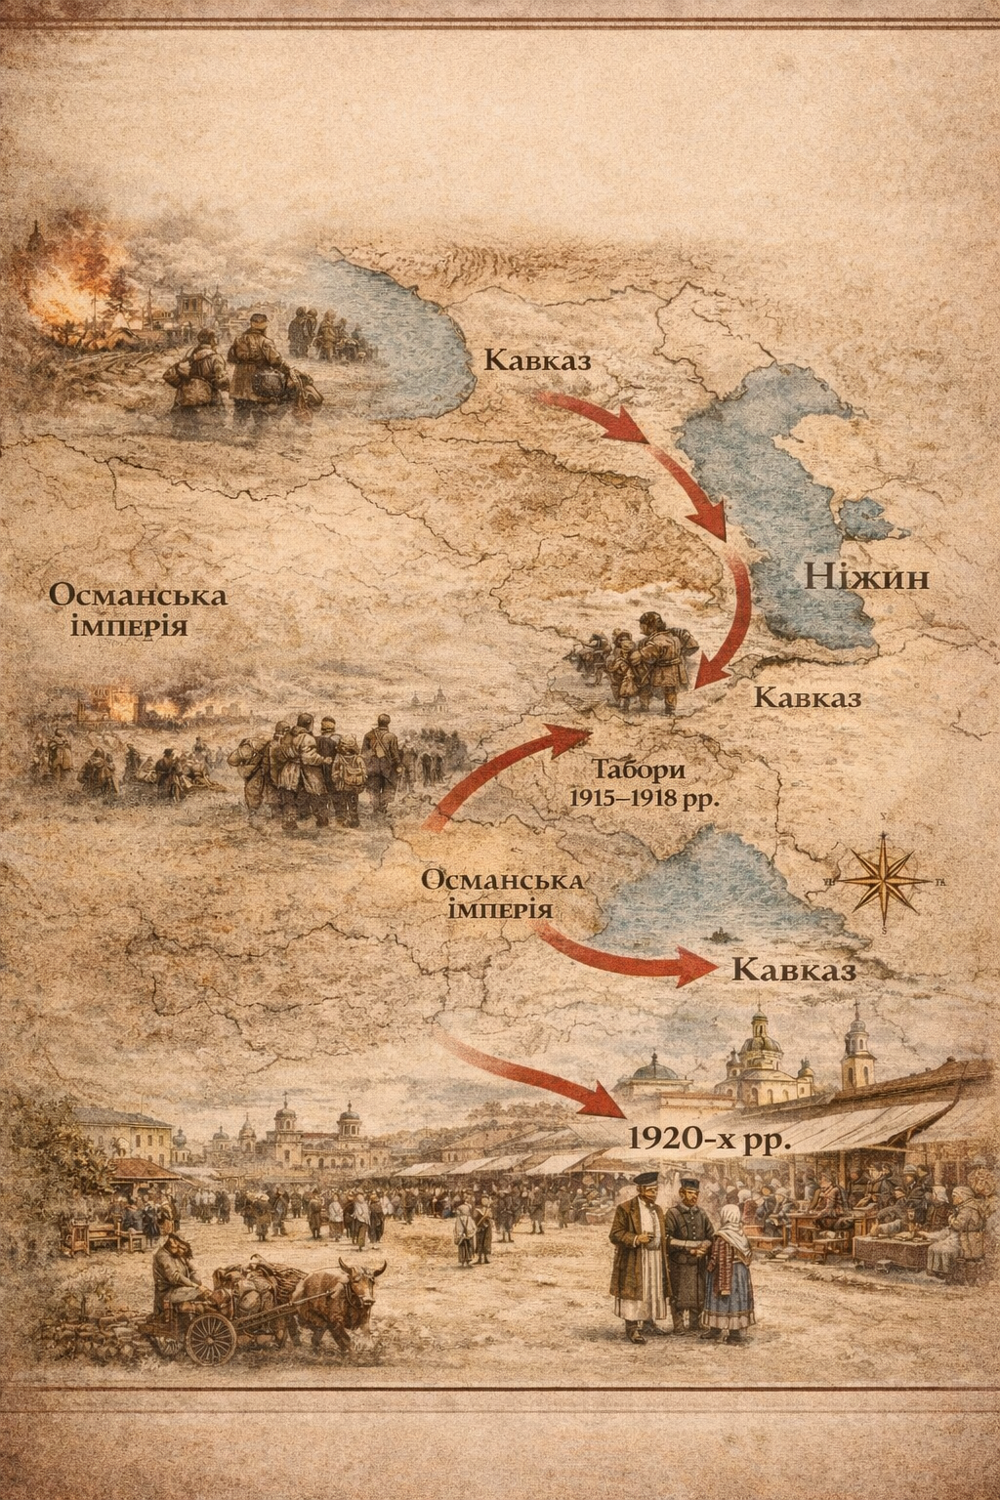
Розділ 1. Історичні передумови появи ассирійської діаспори
(межа ХІХ–ХХ ст. та початок ХХ ст.)
Поява ассирійців на українських землях загалом та в Ніжині зокрема не була наслідком планової міграції чи економічних пошуків – це була міграція порятунку. Головною передумовою стали трагічні події Першої світової війни на території Османської імперії. Ассирійці, які проживали переважно в гірських районах Хаккярі та на рівнині Урмія, зазнали масових переслідувань за етнічною та релігійною (християнською) ознаками, що увійшло в історію як геноцид ассирійців — «Сейфо» (Меч).
Виступивши на боці Російської імперії, ассирійці після відступу російських військ були змушені тікати на північ, на територію Кавказу, рятуючись від фізичного знищення. У 1920-х роках, рятуючись від голоду та економічної розрухи на Кавказі, біженці почали просуватися вглиб колишньої імперії.
Ніжин, маючи статус важливого залізничного вузла та історичні традиції торговельного міста, став одним із тих центрів, де ассирійські родини знайшли прихисток. Вони прибували сюди позбавлені майна, статусу та без знання місцевої мови, що визначило специфіку їхньої подальшої адаптації.

Slide 5
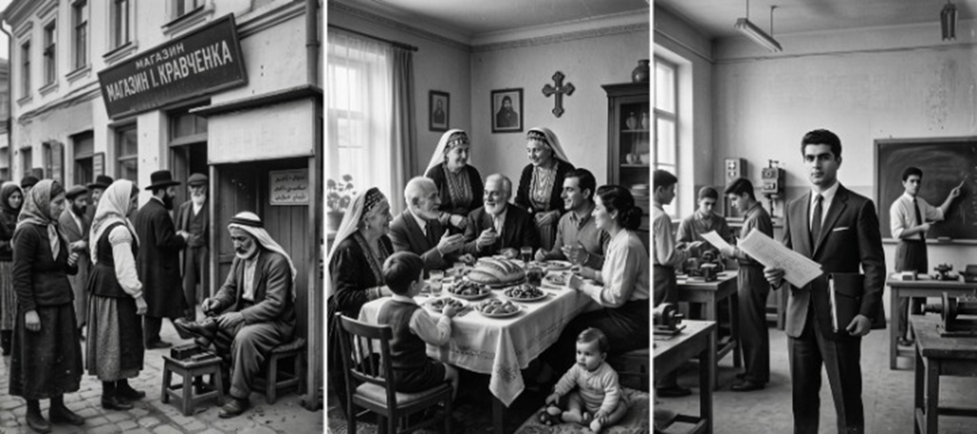
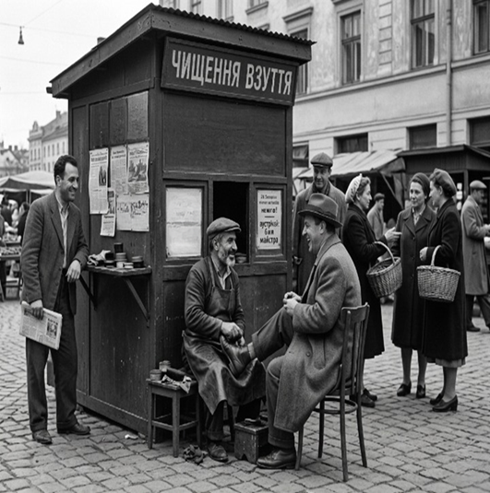
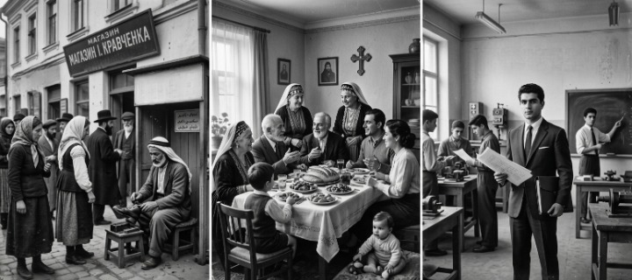
Як місцеве населення прийняло біженців і як вони співіснували?
Ніжин мав потужний історичний бекграунд мультикультурного міста. Місцеві жителі століттями жили пліч-о-пліч з великою грецькою громадою, євреями та іншими меншинами. Поява ще однієї групи майстрів та торговців не викликала економічного чи культурного шоку. Ассирійці не конкурували з українцями за сільськогосподарські угіддя, а зайняли порожню нішу в міській сфері послуг.
Ассирійці селилися близько одне до одного. Це дозволяло укладати шлюби "всередині" громади, зберігати новоарамейську мову в побуті, продовжувати свої гастрономічні традиції та підтримувати сильні родинні зв'язки.
Швидко інтегрувавшись економічно, у другому та третьому поколіннях ніжинські ассирійці пішли вчитися. Вони вільно володіли українською та російською мовами, ставали викладачами (наприклад, у місцевих технічних училищах), інженерами, підприємцями, виходячи далеко за межі традиційної "взуттєвої" сфери.
https://surl.li/omregz

Slide 6
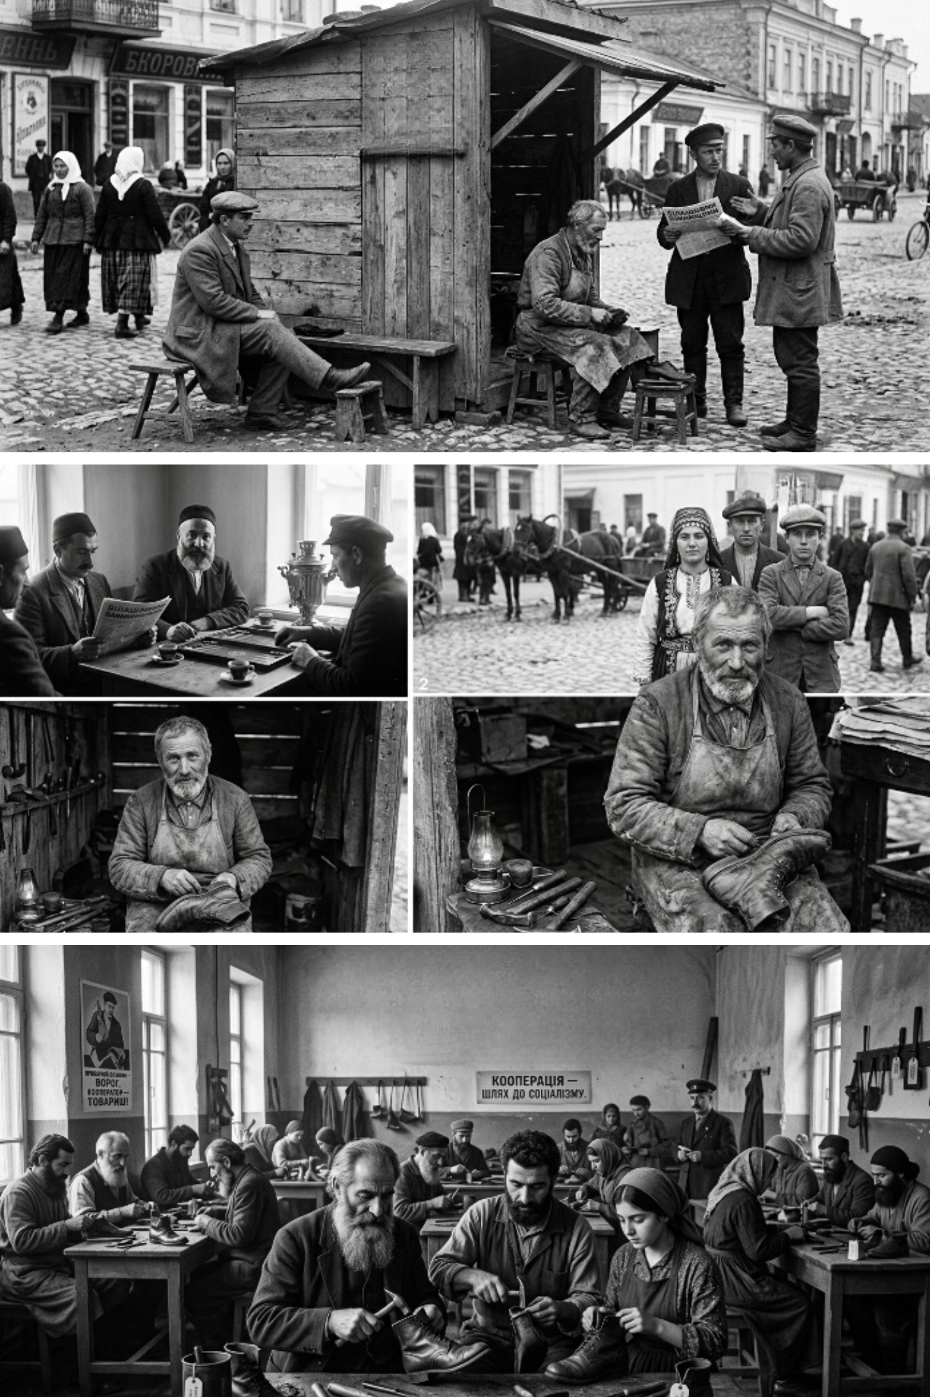
Розділ 2.
Господарська адаптація та економічна інтеграція в Ніжині
Втративши свої традиційні сільськогосподарські угіддя на батьківщині, ассирійці в Ніжині були змушені швидко шукати нові способи виживання у міському середовищі.
Абсолютна більшість чоловіків монополізувала вузьку, але затребувану сферу — чищення та ремонт взуття. Ця професія мала низький поріг входу: вона не потребувала великого стартового капіталу (достатньо було щіток, гуталіну та саморобної дерев'яної будки) і дозволяла працювати без досконалого володіння українською чи російською мовами. Ассирійські майстри (яких тоді часто називали «айсори») розміщували свої робочі місця у точках найбільшого скупчення людей — біля вокзалу, на центральних вулицях міста та біля Ніжинського базару.
Згодом, із встановленням радянської влади та початком колективізації, ассирійські кустарі почали об'єднуватися у спеціалізовані артілі. Це дозволило їм легалізувати свою діяльність в умовах планової економіки, колективно сплачувати податки та захищати свої трудові інтереси, ставши невіддільною частиною економічного ландшафту Ніжина.
https://surl.li/omregz

Slide 7
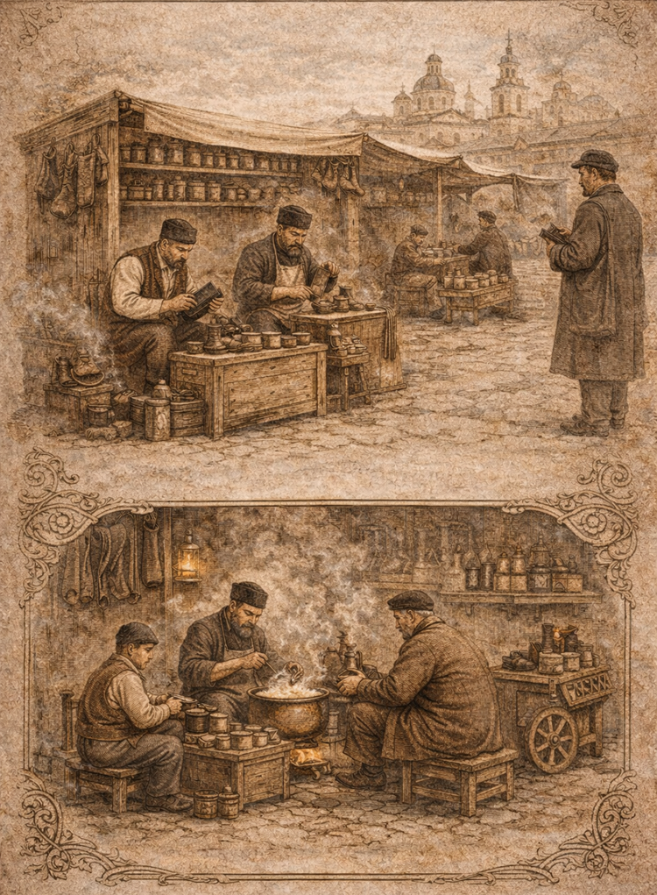


Професійний код: майстри взуття та чистильники
Ассирійські майстри прищепили ніжинцям культуру доглянутого взуття. До їхньої масової появи ідеально начищене взуття було привілеєм переважно заможних верств, які мали прислугу. Ассирійці зробили цю послугу доступною.
Чищення взуття перетворилося на своєрідний ритуал міського жителя перед важливою зустріччю, побаченням чи походом до театру. Сяючі черевики стали ознакою поваги до себе та оточуючих, невіддільною частиною "культурного" містянина. Взуття, особливо в повоєнні та дефіцитні часи, берегли як зіницю ока. Його ремонт довіряли лише перевіреним майстрам.
Між ніжинськими родинами та конкретними ассирійськими майстрами формувалися десятиліття довірливих стосунків. Клієнти ходили до "свого" майстра роками, а потім приводили до нього своїх дітей. Це створювало тісні міжкультурні зв'язки всередині міської громади.
"Магія в деталях"
Алхімія ремесла:
"Таємний крем"

Slide 8
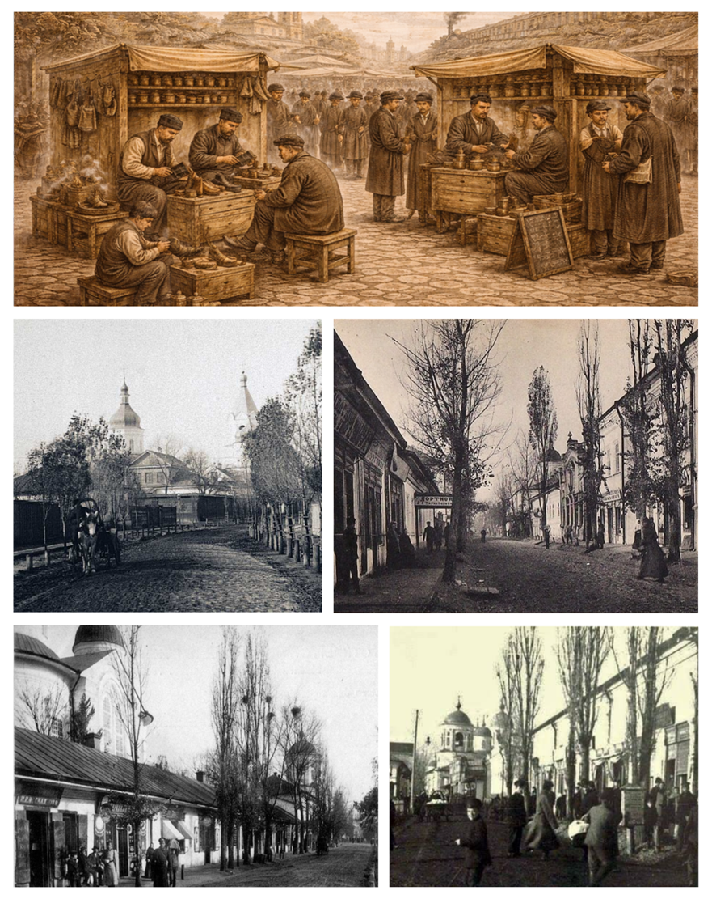


"Будочки" як соціальні хаби Ніжина
Ці маленькі дерев'яні або металеві майстерні на перехрестях вулиць, біля ринків та вокзалів були не просто робочими місцями.
Вони слугували своєрідними інформаційними центрами. Процес чищення займав час, протягом якого майстер і клієнт спілкувалися. Ассирійські чистильники знали всі міські новини, плітки та політичні настрої.
Майстерні ставали невіддільною частиною ландшафту. Містяни часто призначали зустрічі "біля будки такого-то майстра" — це були такі ж важливі орієнтири, як і архітектурні пам'ятки.
Внутрішній простір
Специфічний сленг
Стрілками показано розташування майстерень ассирійських взуттєвиків
та терміни
або Світ майстра
https://surl.li/omregz

Slide 9
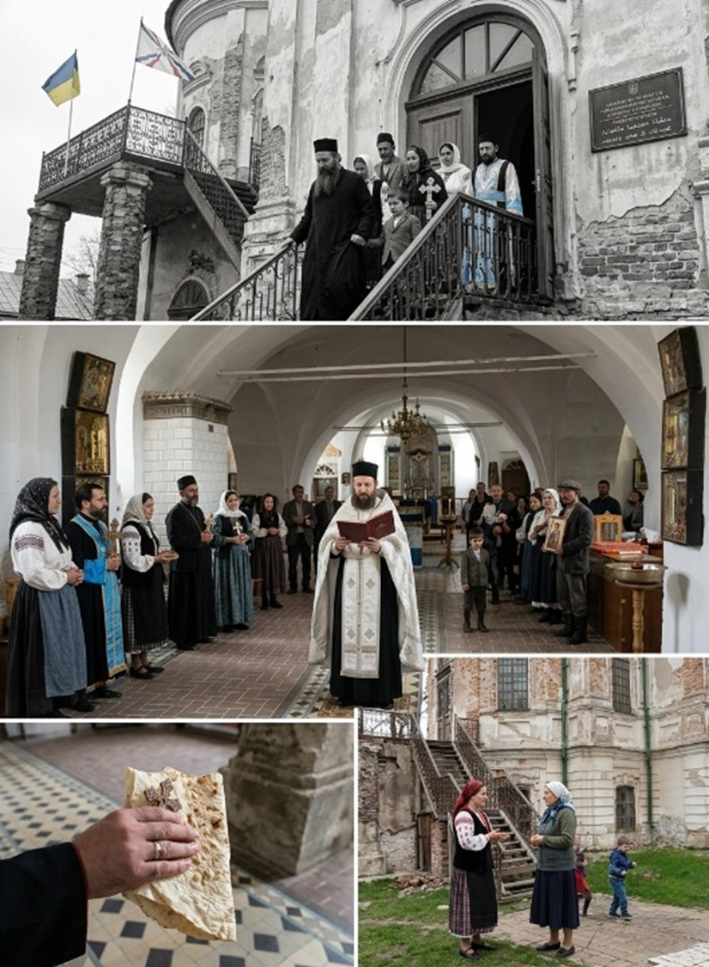
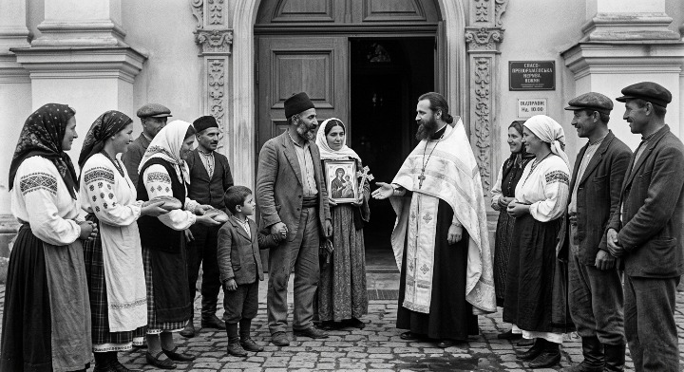

Розділ 3. Соціокультурний взаємовплив: традиції, побут та релігія
Процес інтеграції ассирійців у ніжинську громаду значно полегшувався спільною релігійною приналежністю. Як християни східного обряду (переважно парафіяни Ассирійської Церкви Сходу, а згодом — православні), вони легко інтегрувалися в місцеве релігійне середовище, відвідуючи ніжинські храми. Це знімало бар'єри відчуженості між біженцями та місцевим українським населенням.
Весільні традиції
ніжинських ассирійців
https://surl.li/omregz

Slide 10
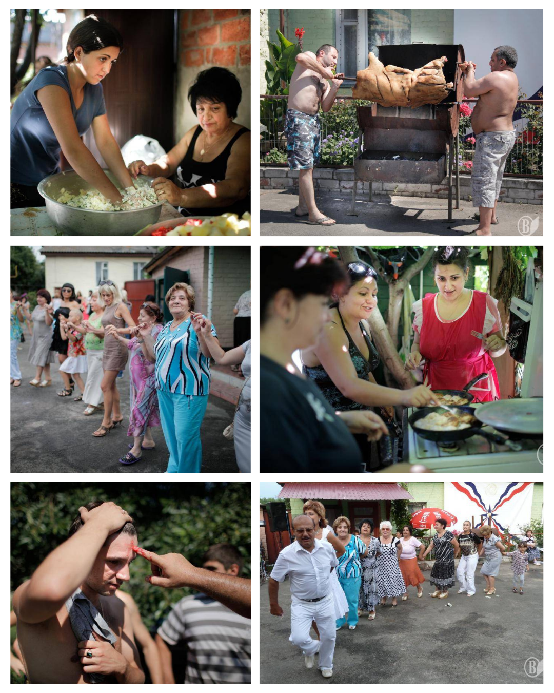

Свята та дозвілля: простір збереження традиції та міжкультурного діалогу
Свята в ассирійській громаді Ніжина завжди були чимось більшим, ніж просто вихідним днем. Це був час, коли кожен відчував себе частиною великої та міцної родини.
Центральне місце в календарному циклі посідає Шара — вшанування пам'яті святих (найчастіше Мар-Гіваргіса або Мар-Шаліта). Люди збиралися разом, молилися та готували спільний обід у великих казанах. Це показувало, що в громаді немає чужих — усі рівні та всі допомагають один одному.
Особливим елементом дозвілля є традиційні танці, зокрема Шейхані. Це круговий танець, який виконується під ритмічний супровід з обов'язковим триманням за руки — це символ того, що громада нерозривна. Навіть якщо молодь уже не знає всіх стародавніх слів, через танець і музику вони відчувають свій зв’язок із предками.
Ассирійці Ніжина славилися своєю гостинністю. Весілля чи іменини ніколи не були закритими подіями — на них завжди були раді бачити українських друзів. Саме через спільні свята та звичайне сусідське чаювання ассирійці стали «своїми» в Ніжині, зберігши при цьому власну неповторність.
https://surl.li/jlavgx

Slide 11
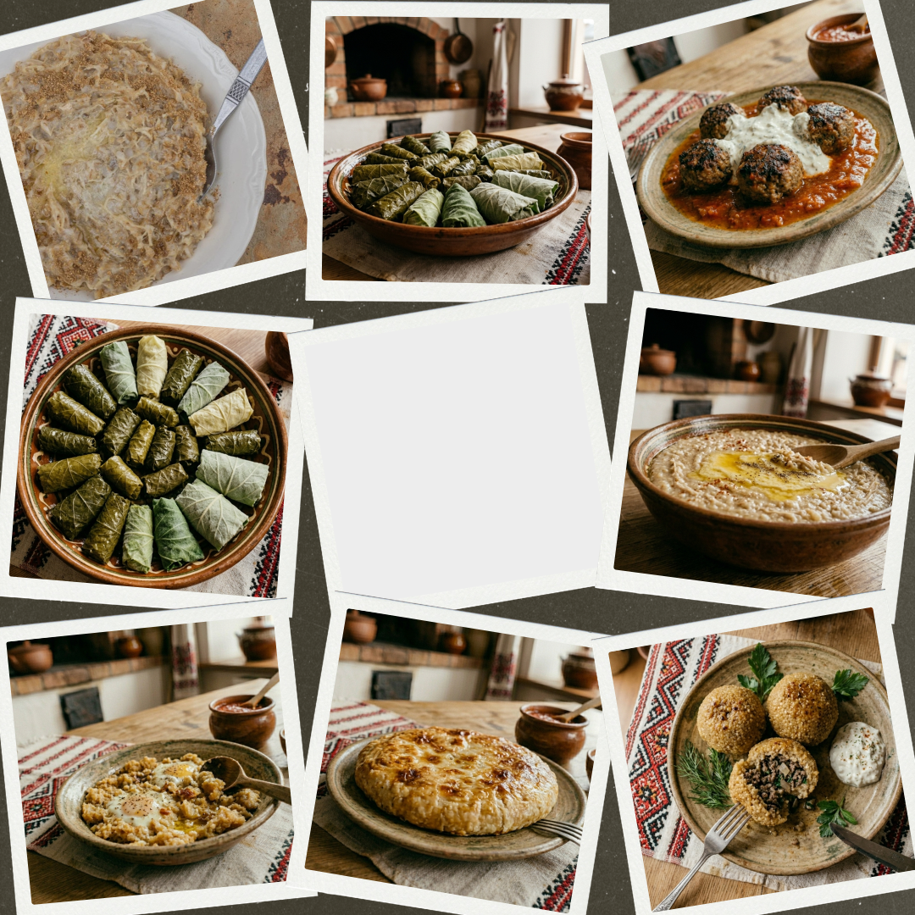

Хариса
Долма
Кіпте
Кухня як генетичний код народу
Кулінарні традиції ассирійської громади Ніжина є не просто набором рецептів, а живим архівом пам'яті, який дозволив народу зберегти свою ідентичність далеко від історичної батьківщини.
Для ніжинських ассирійців приготування традиційних страв, таких як хариса або кубба, завжди було актом ствердження свого коріння. Гастрономія тут виконує роль мови, якою покоління спілкуються між собою, передаючи не лише смаки, а й етичні норми та ритуали.
Дослідження показує, що більшість ассирійських страв мають глибокий сакральний підтекст. Спільне приготування хариси у великих казанах під час релігійних свят (Шара) виступало потужним соціальним клеєм. Це процес, що вимагає колективної праці та тривалого часу, що символізує єдність громади та спільну долю.
Таким чином, кухня ставала простором для згуртування, де обговорювалися справи громади та виховувалася молодь.
Долма
Страви
Хариса
ніжинських ассирійців
Мурта
Када
Кубба

Slide 12
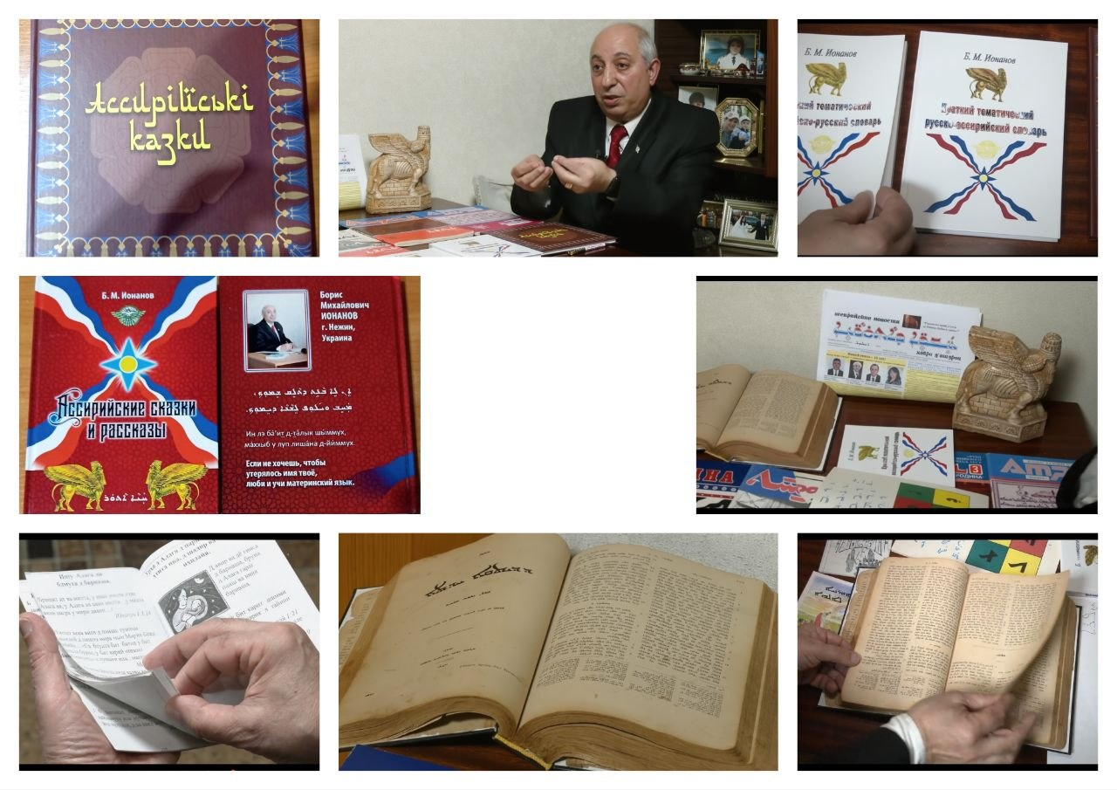
Між арамейською та українською: як мова об'єднує та зберігає коріння
https://surl.li/apedml
Мова для ассирійців Ніжина завжди була чимось більшим, ніж просто засобом спілкування.. За зачиненими дверима, на кухні чи у вітальні, вони розмовляли своєю рідною новоарамейською мовою. Це була їхня таємна сила, яка дозволяла залишатися ассирійцями навіть за тисячі кілометрів від Месопотамії. Але щойно вони виходили на вулицю, до майстерні чи на ринок — вони майстерно переходили на українську. Це зробило їх унікальними: вони не відмовилися від свого, але й не закрилися від інших.
Найбільшу роль у зближенні культур відіграла школа. Ассирійські діти навчалися разом із українськими однолітками, разом бігали на перервах та готувалися до уроків. Саме тут мовні бар'єри зникали найшвидше. Через спільне навчання та дитячу дружбу ассирійці стали не «чужинцями», а повноправними громадянами міста. Вже друге та третє покоління ассирійців у Ніжині стали повністю двомовними, однаково вільно почуваючись у обох культурах.
Борис Михайлович Іонанов
Вічна книга життя

Slide 13

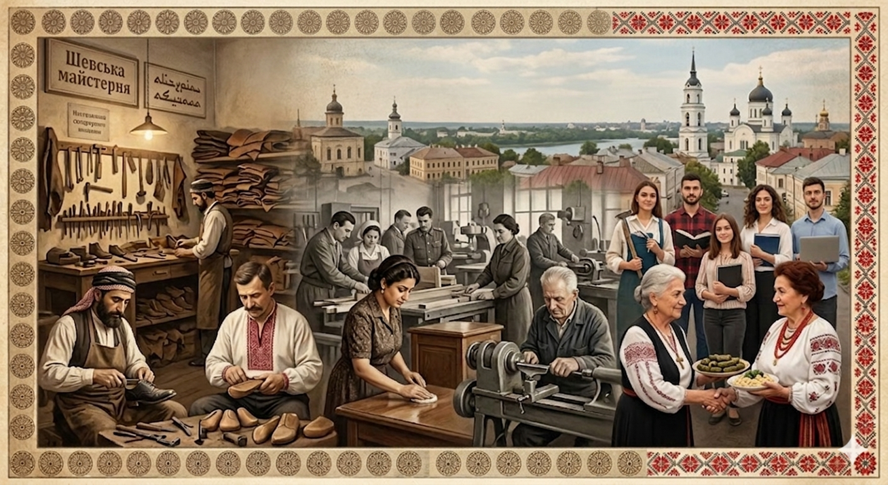
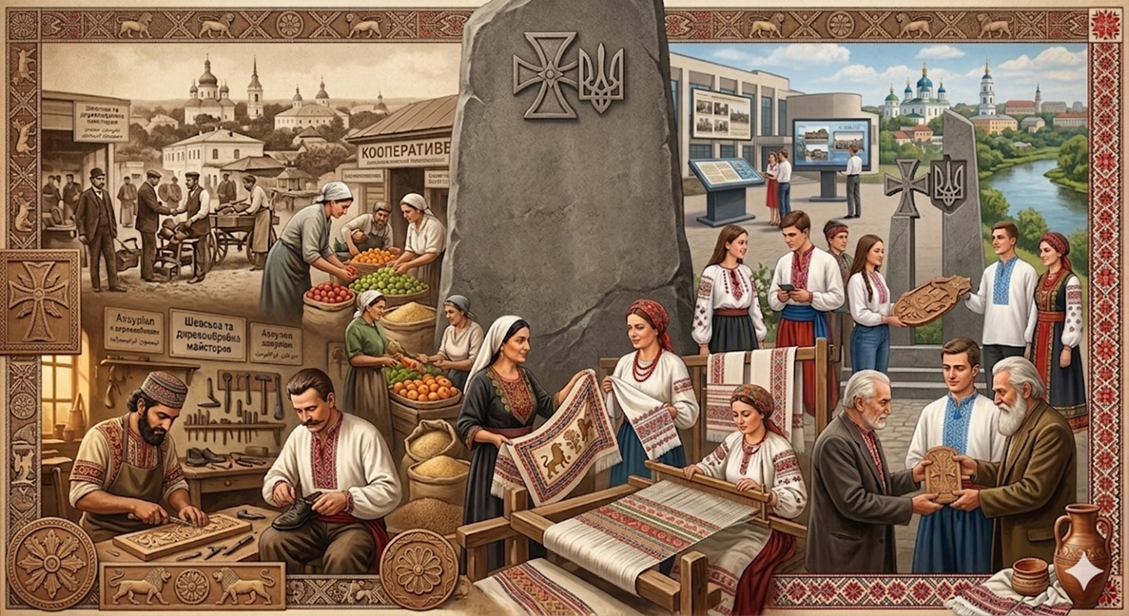
Розділ 4. Сучасний стан громади та збереження ідентичності
Сьогодні в Ніжині живуть уже третє та четверте покоління ассирійців — нащадки тих перших переселенців, які колись обрали наше місто своїм домом. Життя громади значно змінилося: сучасні ассирійці давно вийшли за межі традиційного шевського ремесла предків. Тепер вони успішно працюють лікарями, вчителями, юристами, інженерами та підприємцями, роблячи вагомий внесок у розвиток Ніжина.
Головним викликом сьогодення є збереження власної ідентичності. Оскільки в місті немає окремих національних центрів чи шкіл, пам'ять про коріння тримається виключно на зусиллях родин. Саме в сім'ях зберігається «таємна сила» народу: тут продовжують готувати традиційні страви, святкують Шара — дні вшанування святих покровителів роду — та розповідають дітям історію їхнього давнього походження.
Сучасна ассирійська молодь Ніжина повністю інтегрована в українське суспільство. Вони вільно володіють українською мовою, але при цьому відчувають невидимий зв’язок зі своїм народом, підтримуючи контакти з ассирійськими громадами інших міст. Це приклад гармонійного поєднання: бути успішним громадянином України, дбайливо зберігаючи в серці вогник стародавньої культури Месопотамії. На прикладі цієї громади ми бачимо, як Ніжин став спільним домом, де різні народи збагачують один одного та живуть у мирі та повазі.

Slide 14
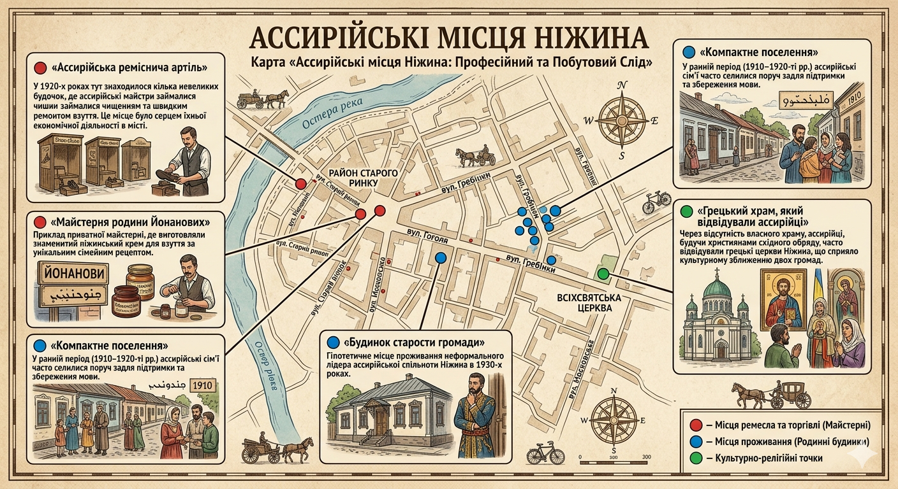
Розділ 5. Концепція візуальної моделі «Ассирійські місця Ніжина»

Slide 15
Висновки
У ході проведення дослідження «Ассирійська громада Ніжина: культурний взаємовплив, господарська адаптація та спільна спадщина (кінець ХІХ – початок ХХІ ст.)» було зроблено такі висновки:
Поява ассирійської діаспори в Ніжині на межі XIX–XX століть стала результатом складних міграційних процесів. Попри статус біженців, громада змогла не просто вижити, а стати органічною частиною міста, зберігши свою унікальність протягом століття.
Ассирійці зробили вагомий внесок в економіку Ніжина, пройшовши шлях від майстрів-шевців до фахівців у медицині, освіті та бізнесі. Традиційне ремісництво стало фундаментом для успішної інтеграції їхніх нащадків у сучасне життя міста.
Узагальнення традицій показало, що ассирійська культура в Ніжині не ізолювалася. Відбувся «лагідний» обмін: у побуті з’явилися спільні кулінарні вподобання та мовні запозичення. Спільна віра (християнство) стала ключовим фактором, який зняв бар’єри між переселенцями та місцевим населенням.
Оскільки в Ніжині немає окремих культурних центрів, головним «охоронцем» ассирійської спадщини стала сім'я. Саме в родинному колі зберігаються стародавні свята (Шара), рецепти національних страв та пам'ять про арамейське коріння.
Сьогоднішня ассирійська громада — це патріоти Ніжина, які є повністю двомовними та активними в соціумі. Вони доводять, що можна бути частиною української нації, дбайливо зберігаючи при цьому вогник своєї древньої культури.
Створена модель «ассирійських місць» доводить, що громада була фізично вплетена в інфраструктуру міста (вокзал, ринок, храми), що робить їхню історію невід'ємною частиною туристичного та краєзнавчого потенціалу Ніжина.

Slide 16
Список використаних джерел
1. Арвахи В. Ассирийский народ и его история // Ніжинський вісник. - 1997. - 17 верес., 11 жовт., 15 жовт., 25 жовт.
2. Головатенко О. Ассирійці усього світу з'їхалися до Ніжина [традиції] // Чернігівщина. - 2012. - 2 серп. (№31). - С. 8.
3. Желєзко Р. Унікальний словник ассирійців // Ніжинський вісник. - 2018. - 19 січня. - С. 1.
4. Кавунник О. Вшанування духовних традицій Ассирії // Вісті. - 2010. - 13 серп. (№32). - С. 7.
5. Кожухівська Ю. З Ассирією в серці // Ніжин-інфо. - 2010. - 29 лип. (№31). - С. 1.
6. Костенко І., Симоненко В. Ассирійці в Ніжині. Звідки вони? // Деснянська правда. - 1988. - 8 лют. (також зазначено Під прапором Леніна, 1987, 12 листоп.).
7. Михайленко К. Вічна книга життя: шлях хранителя мовних традицій древньої Ассирії// Ніжинський вісник. - 2026.- 12 лютого. – С. 2.
8. Пильник В. Ассирійське свято в Ніжині // Ніжин-інфо. - 2013. - 2 серп. (№31). - С. 6.
9. Самойленко Г. В., Самойленко О. Г. Ніжин — європейське місто/Сіверський інститут регіональних досліджень; Ред.: В. М. Бойко, Л. А. Чабак. — Чернігів : Видавець Лозовий В. М., 2010. — 72с.
10. Ясенчук О. "Алла явиллях" - так вітає читачів ассирієць Арсен Сімонов // Сіверщина. - 2007. - 19 січ. (№3). - С. 6.

